Slide 1
Лабораторна робота №3
«Складання User Story для існуючого сайту чи додатку»
Виконав: студент групи ПІ-13-2 Федишин А.Г.

Slide 2
Мета:
Навчитися створювати User Story та Tasks вже готового продукту

Slide 3
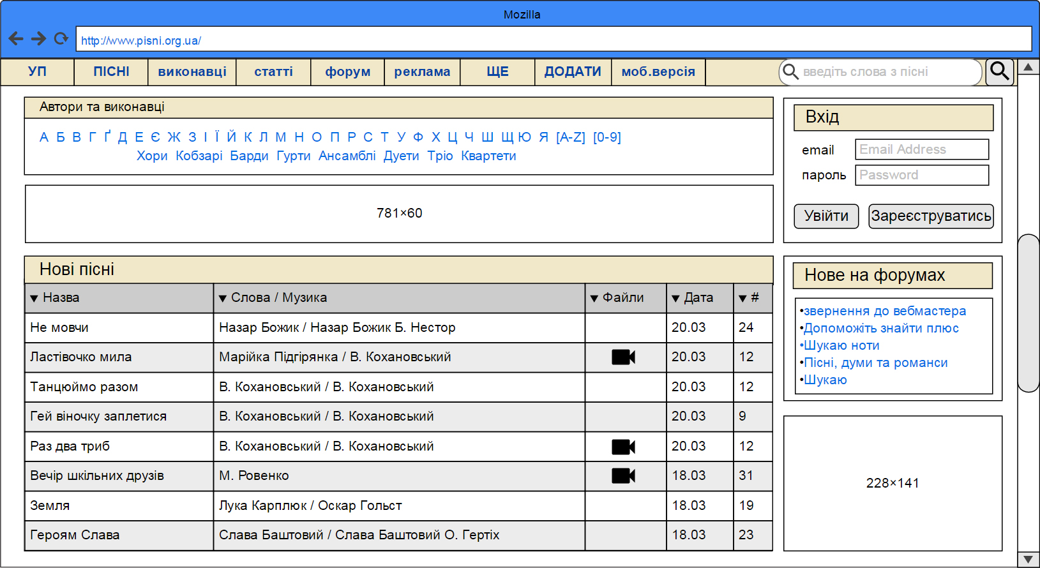
Виконання завдання
Мокап сайту pisni.org.ua

Slide 4
Tasks
Створити панель навігації по сайту;
Створити панель пошуку виконавця по першому символу назви;
Реалізувати можливість пошуку пісні по фрагменту тексту;
Створити панель навігації по останніх обговорюваних формах;
Розмістити два рекламні банери;
Реалізувати можливість перегляду відео з рекламного банера;
Створити панель входу/реєстрації на сайт;
Створити панель з останніми доданими на сайт піснями;

Slide 5
Tasks
Реалізувати можливість плавного переходу між вкладками на панелі навігації;
Реалізувати можливість перегляду відео зі списку з останніми доданими піснями;
Створити повнофункціональний модуль для взаємодії з контентом сайту з мобільного пристрою;
Створити можливість пошуку пісні по сайту за датою додавання;
Створити модуль реєстрації на сайті з підтвердженням через електронну пошту;
Реалізувати можливість попереднього перегляду пісні у вигляді спливаючого вікна.

Slide 6
Висновки:
на даній лабораторній роботі я створив мокап сайтy pisni.org.ua та описав Tasks до нього.

Slide 7
Дякую за увагу

